Slide 1
Chào các con thân yêu!

Slide 2
Thứ tư ngày 1 tháng 9 năm 2021
Tự nhiên xã hội
Hoạt động thở và cơ quan hô hấp
Nên thở như thế nào?

Slide 3
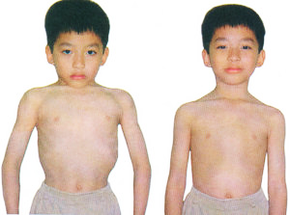
HOẠT ĐỘNG THỞ VÀ CƠ QUAN HÔ HẤP

Slide 4
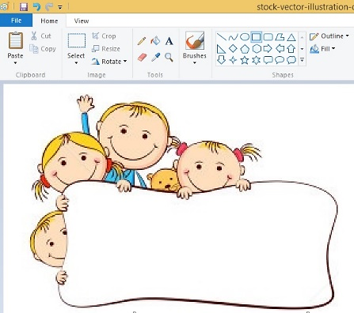
Hoạt động 1: Thực hành cách thở sâu
* Trò chơi: “ Bịt mũi, nín thở”
⬧ Cảm giác của các em sau khi nín thở lâu như thế nào?
=> Cảm giác của các em sau khi nín thở lâu thở gấp hơn, lâu hơn mức bình thường.

Slide 5
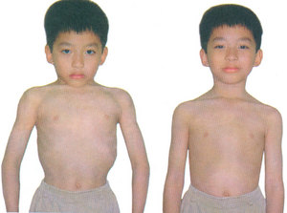
Nhận xét sự thay đổi của lồng ngực khi hít vào thật sâu và thở ra hết sức.
a) Hít vào
b) Thở ra

Slide 6
Sự thay đổi của lồng ngực khi hít vào
thật sâu thì phổi phồng lên để nhận
nhiều không khí , lồng ngực sẽ nở to ra.

Slide 7
Khi thở ra hết sức, lồng ngực xẹp xuống đẩy không khí từ phổi ra ngoài.

Slide 8
Quan sát tranh và trả lời:
- Hình nào hít vào?
- Hình nào thở ra?
- Tại sao em biết?
Hít vào
Thở ra
Lồng ngực phồng lên
để nhận không khí
Lồng ngực xẹp xuống
để đẩy không khí ra ngoài
Khi ta thở, lồng ngực phồng lên, xẹp xuống đều đặn là do cử
động hô hấp: hít vào và thở ra

Slide 9
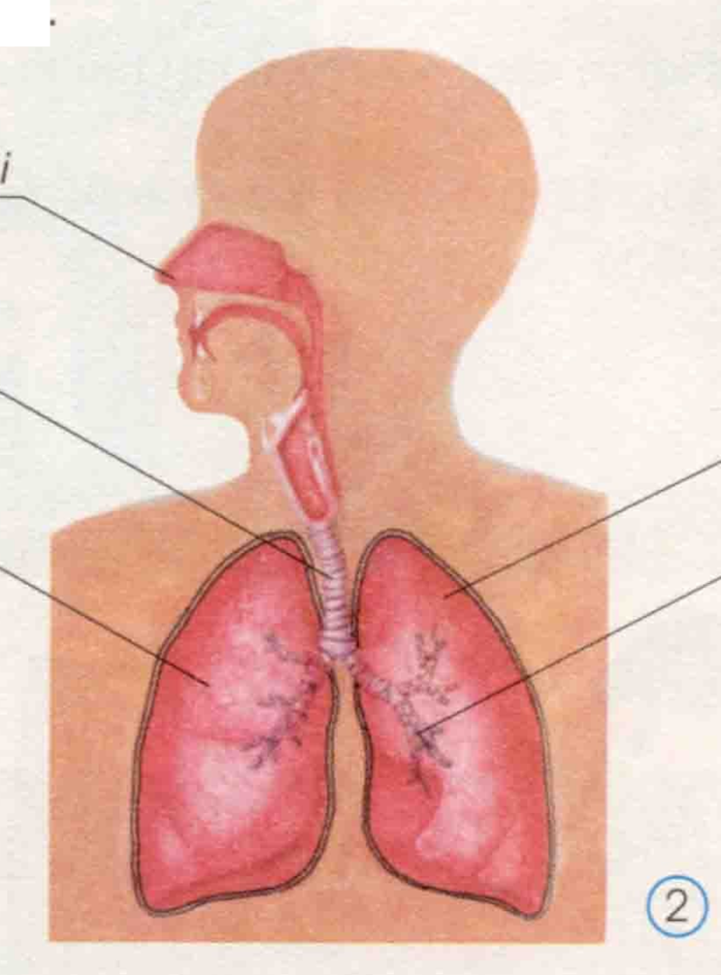
Nhìn vào hình vẽ số 2, hãy kể tên các cơ quan hô hấp
Mũi
c
d
Khí quản
a
Lá phổi trái
e
b
Lá phổi phải
Phế quản

Slide 10
Quan sát hình 3, hình nào minh họa đường đi của
không khí khi ta hít vào? Hình nào minh họa
đường đi của không khí khi ta thở ra?
Hít vào
Thở ra

Slide 11
Kết luận
Mũi
Khi hít vào
Khi thở ra
Khí quản
Phế quản
Phổi

Slide 12
Cơ quan hô hấp có nhiệm vụ gì ?

Slide 13
Kết luận
Ở cơ quan hô hấp mũi, khí quản, phế quản là đường dẫn khí. Hai lá phổi có chức năng trao đổi khí
Cơ quan hô hấp giúp cơ thể trao đổi khí với môi trường bên ngoài.

Slide 14
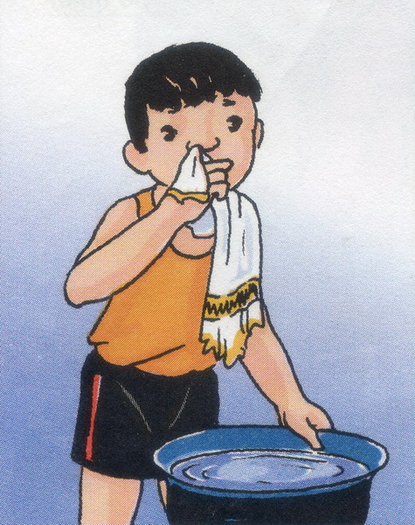
Thực hành
- Dùng giấy ăn lau hai lỗ mũi. Quan sát những gì thấy trên giấy?

Slide 15
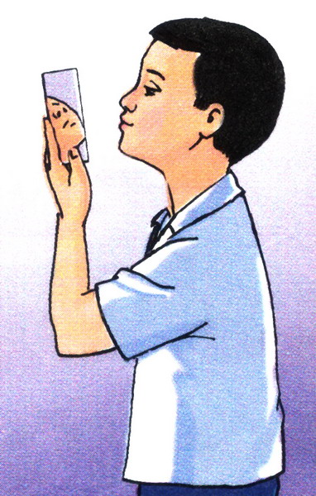
Trong lỗ mũi có những gì?
Trong mũi có:
Lông mũi giúp cản bớt bụi, làm không khí vào phổi sạch hơn.
Các mạch máu li ti giúp sưởi ấm không khí vào phổi.
Các chất nhầy giúp cản bụi, diệt vi khuẩn và làm ẩm không khí vào phổi.

Slide 16
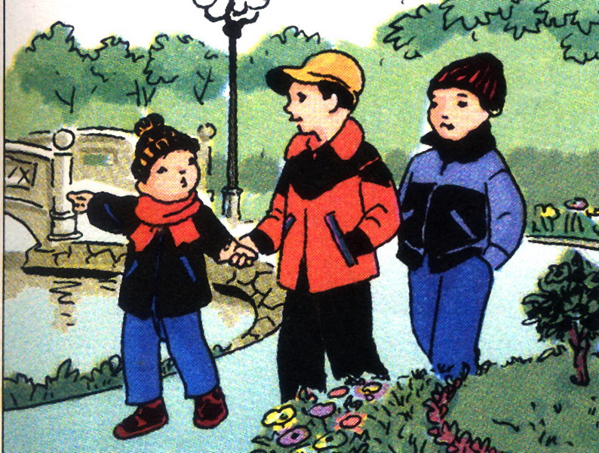
- Bạn cảm thấy như thế nào khi được thở không khí trong lành?
- Thở không khí trong lành ta cảm thấy khoan khoái, dễ chịu, cơ thể khỏe mạnh.

Slide 17
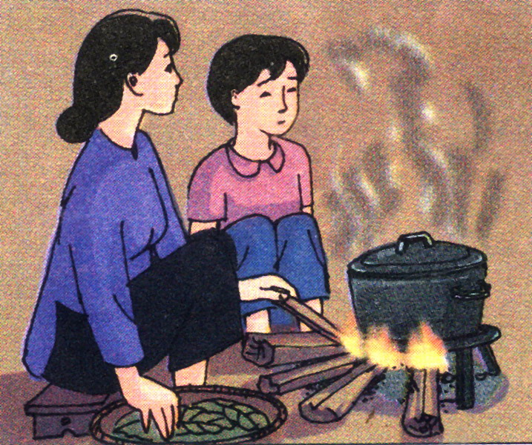
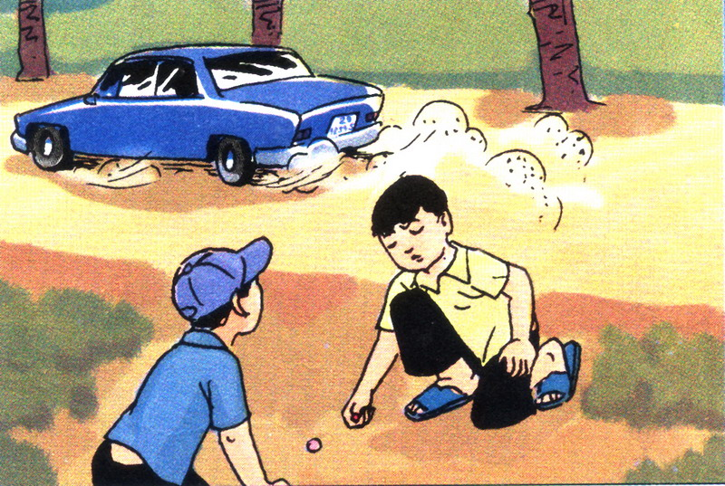
- Bạn cảm thấy như thế nào khi phải thở không khí nhiều khói bụi?
- Thở không khí có nhiều khói, bụi ta thấy tức thở, khó thở, ngạt, ho… gây hại cho sức khỏe.

Slide 18
- Khi thở, ta hít vào khí gì và thải ra khí gì?
- Khi thở, ta hít vào khí ô xi. Khí ô - xi thấm vào máu đi nuôi cơ thể.
- Lúc thở ra, khí các-bô-níc có trong máu sẽ được thải ra ngoài qua phổi.
Không khí như thế nào thì gọi là bị ô nhiễm?
- Trong không khí có nhiều khí các-bô-níc và các khí độc khác thì không khí bị ô nhiễm.
Không khí bị ô nhiễm có ảnh hưởng gì đến sức khỏe?
- Không khí bị ô nhiễm có hại cho sức khỏe.

Slide 19
Hẹn gặp lại !

